Slide 1

CLME+ MCPP Consulta Regional GEF 7 y AI
José Vicente Troya
Asesor Técnico Regional
Agua y Océanos
Cartagena, Septiembre 26, 2018

Slide 2
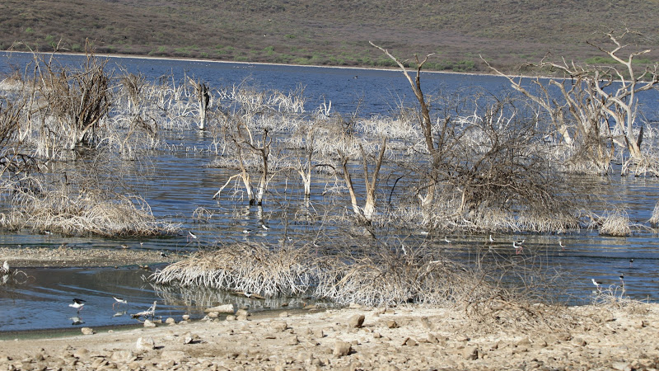
Contenido
Contexto
Objetivos área focal Aguas Internacionales
Mecanismos de implementación
Género y sector privado
PAE CLME+ y GEF 7

Slide 3
GEF 7 Aguas Internacionales
Ecosistemas marinos bajo presiones antropogénicas del cambio climático, acidificación, pérdida de habitats, contaminación, pesca, navegación, minería
Varios de los ecostemas marino-costeros y de océanos abiertos carecen de estructuras de gobernanza lo cual contribuye a su deterioro.
Se require cooperación multi-naciones apoyada por organizaciones regionales que enfrenten las amenazas multi-dimensionales que se ciernen sobre los ecosistemas marinos transfronterizos
Organizaciones regionales requieren funcionar como nodos para potenciar, coordinar y canalizar los intereses politicos y económicos de los sectores públicos y privados

Slide 4
GEF 7 Aguas Internacionales Objetivos
Expandir las oportunidades para economías azules nacionales a efectos de reducir amenzas sobre las aguas marinas y costeras
Mejorar manejo de aquellas aguas que están por fuera de las jurisdicciones nacionales
Mejorar seguridad hídrica en ecosistemas de agua dulce

Slide 5
GEF 7 Aguas Internacionales Objetivos
Expansión de las oportunidades para economías azules nacionales mediante tres áreas de acciones estratégicas:
Mantenimiento de ecosistemas marinos y costeros saludables
Catalizar el manejo sostenible de las pesquerías
Reducir la contaminación en los ambientes marinos

Slide 6
GEF 7 Aguas Internacionales Mantenimiento de ecosistemas marinos y costeros saludables
Desarrollo de estrategias de economías azules ambientalmente sostenibles --socialmente incluyentes
Establecer AMPs y apoyar aquellas existentes en habitats marinos y costeros críticos
Restaurar habitats degradados de importancia crítica
Transversalizar manejo basado en areas marinas y herramientas de planificación espacial marina dentro de las entidades regionales relevantes.
Formular y formalizar marcos de cooperación legal e institucional construidos a partir del enfoque ADT/PAE con miras a enfrentar las presiones antropogénicas.
Apoyar el involucramiento del sector privado a través de mesas empresariales, grupos industriales relevantes.
Promover la articulación con/entre actores nacionales, regionales y globales para potenciar las inversiones y procesos.
Promover la colaboración entre GEMs, convenciones regionales y organizaciones regionales de manejo pesquero para proteger y restaurar estos habitats de importancia crítica.

Slide 7
GEF 7 Aguas Internacionales Catalizar el manejo sostenible de las pesquerías
Reformas de políticas para terminar con IUU y sobre-pesca y manejar sosteniblemente la pesca marina.
Adopción de mecanismos de mercado en apoyo a cadenas de valor de pesquerías que sean sostenibles
Fijación de estándares para acuacultura sostenible para mejorar la salud de los ecosistemas marinos y mejorar la seguridad alimentaria.
Fortalecer y crear marcos de políticas, incluidos aquellos encaminados a eliminar estructuras de incentivos perversos.

Slide 8
GEF 7 Aguas Internacionales Reducir la contaminación en los ambientes marinos
Catalizar el desarrollo de políticas nacionales junto con inversiones en enfoques innovadores mediante procesos regionales para abordar problemas de descargas de nutrientes y contaminación en el continuum fuente-mar.
Apoyar estudios conjuntos/comunes entre los sectores público y privado para asegurar que sus acciones prioritarias desemboquen en prácticas transformadoras para ambos sectores.
Apoyar el involucramiento del sector privado a través de mesas empresariales, grupos industriales relevantes.
Aumentar la comprensión sobre los impactos del ruido en los océanos dentro de un contexto tranfronterizo.
Promover la articulación con/entre actores nacionales, regionales y globales para potenciar las inversiones y procesos
Apoyar unas cuantas inversiones globales y regionales para transformar el ciclo de vida de los plásticos con énfasis en los COPs y en enfrentar decisivamente la contaminación marina por plásticos.

Slide 9
GEF 7 Aguas Internacionales Inversiones nacionales y regionales via los PAEs endosados
Los proyectos regionales requieren de un importante componente de co-financiamiento (e.g. vía préstamos)
Aquellas inversiones nacionales para implementar prioridaes de los PAEs deben cumplir con los siguientes criterios:
Alineadas con las prioridades de los PAEs regionales endosados
Coordinadas con las instituciones regionales responsables de los marcos regionales acordados.
Incluir financiación STAR del GEF, préstamos o financiamiento fresco de los presupuestos nacionales.
Los aspectos de género deberán estar transversalizados en todos los procesos e inversiones.

Slide 10
GEF 7 Aguas Internacionales GEF AI 7 y el sector privado
Promover su involucramiento a lo largo de las distintas cadenas de valor para reducir impactos en los ecosistemas marinos –e.g. pequeños pelágicos.
Trabajar con la flota pesquera comercial de gran escala
Desarrollo de planificación espacial marina para identificar oportunidades de inversion para los sectores público y privado.
Promover su involucramiento dentro de la seguridad alimentaria, energética y ambiental mediante plataformas y grupos de interés de la industria.
Reusar, reducir fuentes fijas y móviles de contaminación
Disminuir el riesgo de inversiones innovadoras en los sectores económicos que dependen del mar, incluido el apoyo a validar enfoques y tecnologías innovadoras.

Slide 11
GEF 7 Aguas Internacionales PAE CLME+ y GEF 7
Financiar parcialmente el funcionamiento del Mecanismo Permanente de Coordinación de Políticas
Asegurar que la información y datos y reporte sobre el GEM del Caribe se encuentre actualizado (Estado del Ambiente y las Economías de la Región –SOMEE--)
Identificar amenazas y oportunidades emergentes que requieren de acciones prioritarias (turismo, navegación, hidrocarburos)
Establecer alianzas público-privadas para enfrentar estas amenazas emergentes y contribuir a la meta común de alcanzar el manejo sostenible de los recursos marinos vivientes del Caribe.
Apoyar la implementación de los planes de inversión de las tres estrategias de la región del GEM del Caribe (pesquerías, degradación de habitats, contaminación)
Avanzar algunas de ellas desde ya con intervenciones nacionales que se adhieran a los criterios de financiamiento del área focal de AI.

Slide 12

Gracias!

